Slide 1
Choisis parmi ces œuvres, une œuvre qui selon toi évoque le mieux la répétition. Explique pourquoi

Slide 2
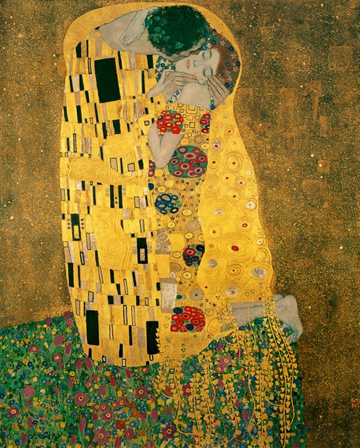
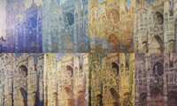
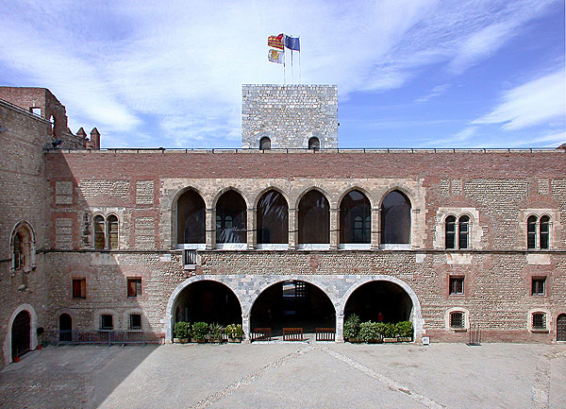
2
1
3
5
4
6

